Slide 1
ОТДЕЛЕНИЕ СРАВНИТЕЛЬНОГО ПРАВОВЕДЕНИЯ
Юридического Института
Сибирского федерального университета

Slide 2
Отделение сравнительного правоведения ЮИ СФУ
Набирается одна группа - 30 человек из числа поступивших в Юридический институт (бакалавры, специалисты);
15 студентов изучают немецкий язык
15 студентов изучают английский язык – из них половина студентов изучают второй язык – китайский +

Slide 3
Набор на ОСП
Набор
30 человек
15 «англичан»
Только английский
английский +
китайский
15
«немцев»

Slide 4
Выпускники ОСП ЮИ СФУ получают два диплома:
Диплом юриста
Диплом о дополнительной квалификации «Переводчик в сфере профессиональной коммуникации»

Slide 5
ОСП сегодня:
12 студентов обучаются в университете Пассау (ФРГ)
1 студентка обучается в университете США
3 студента обучаются в Карловом университете г. Прага (Чехия)
24 выпускника получили степень магистра права
в европейских университетах
3 выпускника в Германии заканчивают написание работы для защиты степени доктора права, двое уже защитили докторскую диссертацию.

Slide 6
С момента создания ОСП в 1998г в Германии, Нидерландах, США, Чехии, Финляндии
прошли обучение более 240 студентов

Slide 7
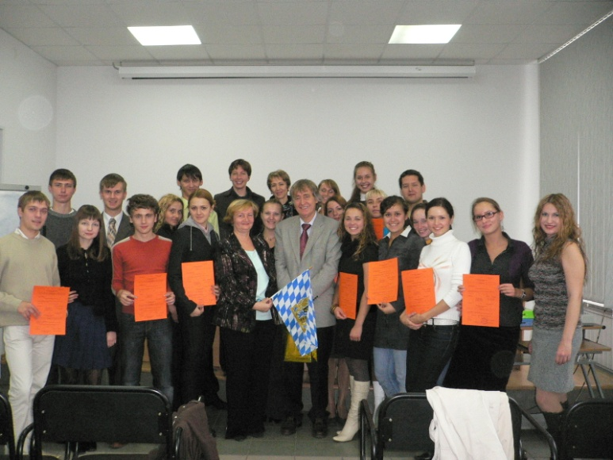
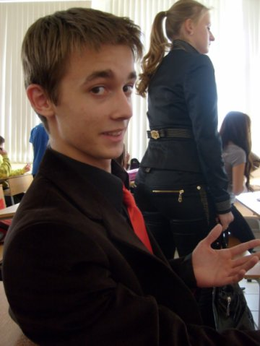
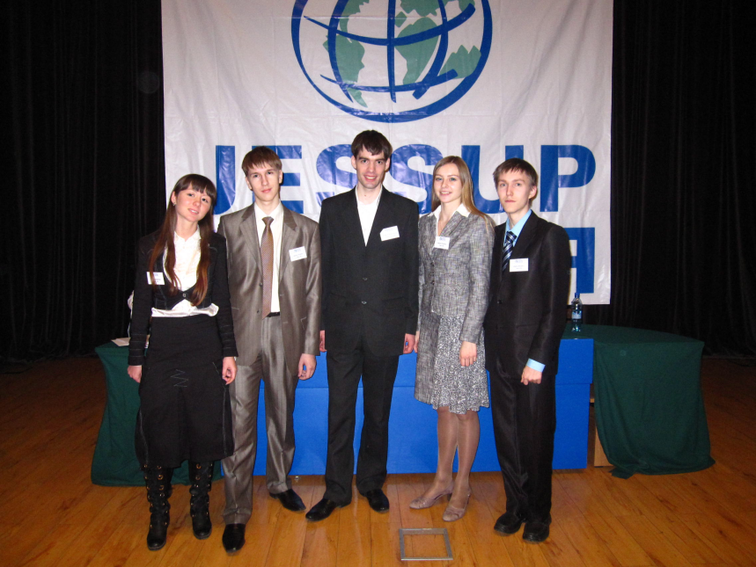
Наши студенты

Slide 11
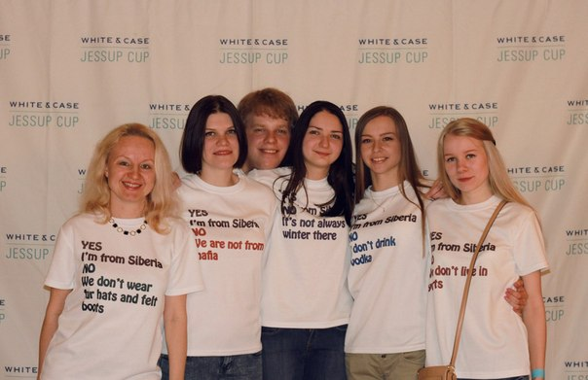
Конкурс имени Ф. Джессопа

Slide 13
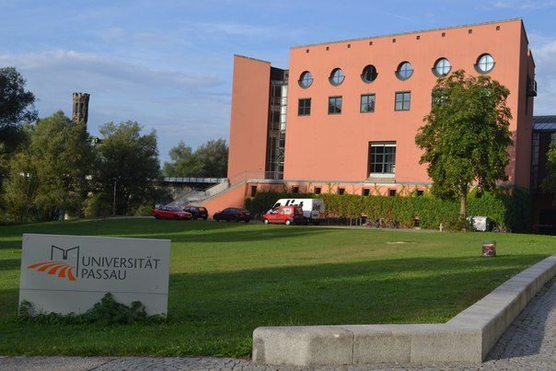
Немецкое отделение ОСП

Slide 14
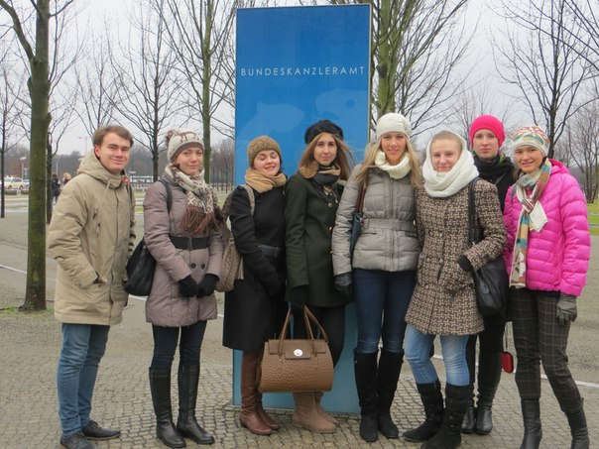
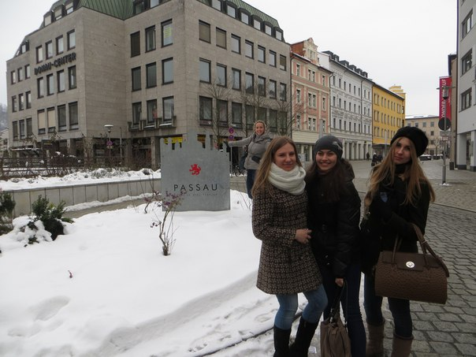
Passau
Из Германии с любовью

Slide 15
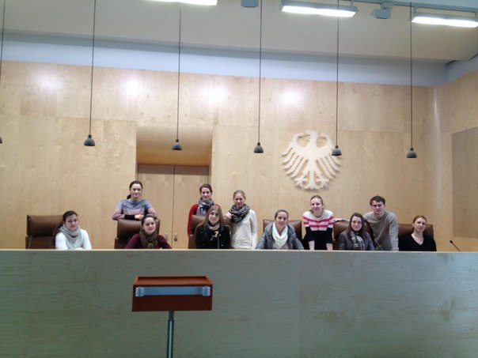

Slide 16
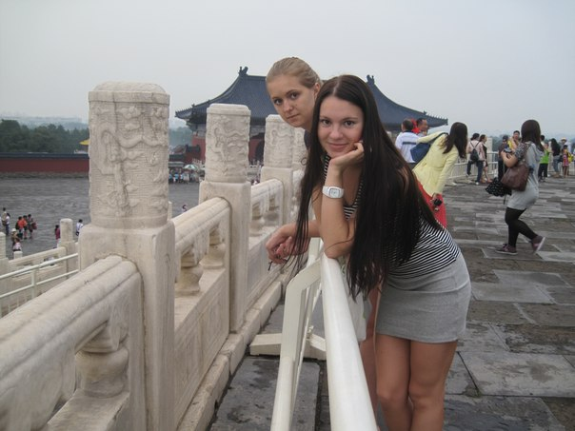
ОСП в Китае 2012

Slide 17
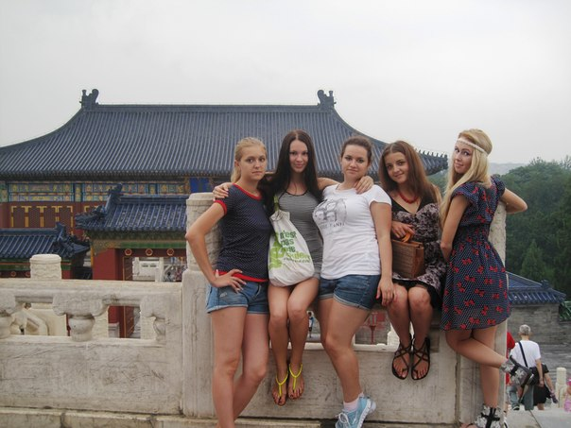
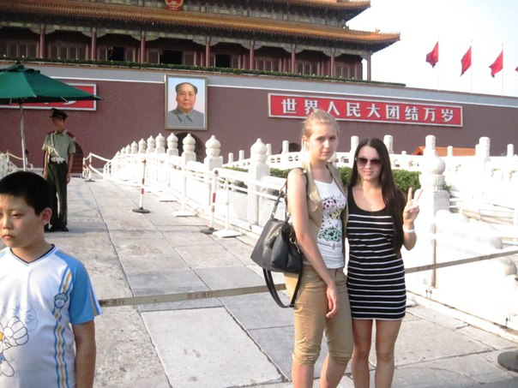

Slide 18
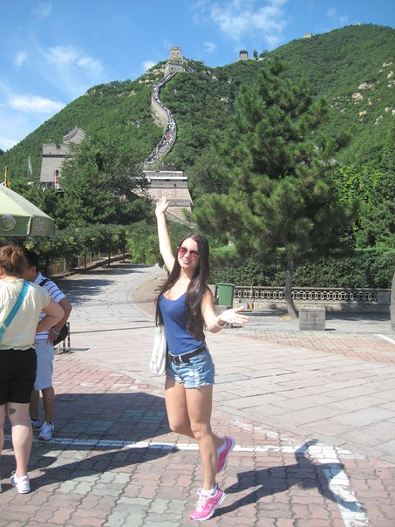

Slide 19
Спасибо за внимание!

